Slide 1













だい2かいほそく かくどってなんだろう？

Slide 2
もくじ
かくどについてがくしゅうしよう！

Slide 3

かくどについてがくしゅうしよう！
プログラミングでよくつかうかくどについてりかいをふかめよう！

Slide 4

かくどとは？
「かくど」とは、1つのちょうてんからでている2つのへんでつくられた、
かくのおおきさのことです。
ちょうてん
へん
かく

Slide 5
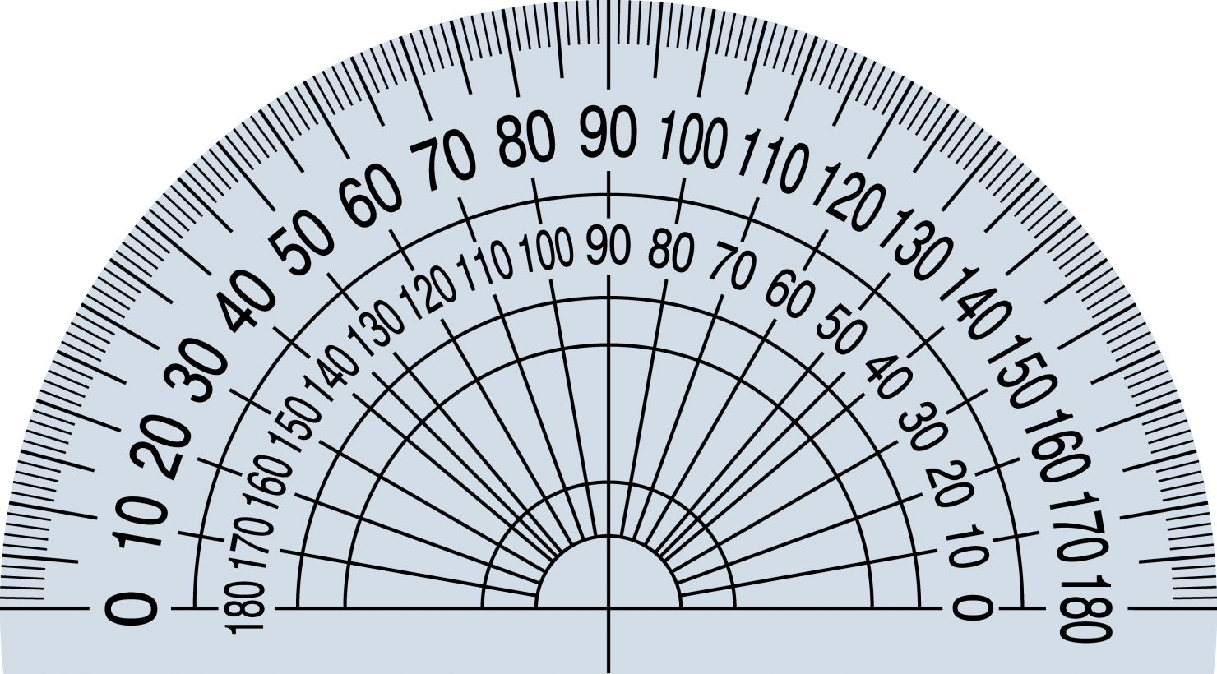
かくどをはかってみよう
かくどをはかるときには、「ぶんどき」をつかいます。
ちょうてんを
ぶんどきのまんなかにあわせてかくどをはかります。
このかくのおおきさ（かくど）は「40ど」です。

Slide 6

しかくけいのとくちょう
しかくけいのかどのかくどをはかってみよう！
しかくけいのかどのかくどはすべて「90ど」です。
90どのかくを
「ちょっかく」というよ！

Slide 7

ちょっかくについて
ちょっかくのかずとかくどのかんけいをしらべてみよう！
ちょっかくのかず … 2 （2ちょっかく）
かくど … 90 + 90 = 180ど
1かいてんすると
360どになるんだね！
ちょっかくのかず … 3 （3ちょっかく）
かくど … 90 + 90 + 90 = 270ど
ちょっかくのかず … 4 （4ちょっかく）
かくど … 90 + 90 + 90 + 90 = 360ど

Slide 8

おつかれさまでした！
がんばったね！

